Slide 1
Linguagem de Programação em C Prof. Dr. Pedro Euphrásio
Conteúdo Programático

Slide 2
1. PROGRAMAÇÃO ESTRUTURADA EM C
1.1 Introdução à Programação Estruturada em C
1.1.1 Estrutura de um Programa em C
1.1.2 Tipos de Dados Básicos em C
1.1.3 Comando printf
1.1.4 Comando scanf
1.1.5 Boas práticas em programação C
2. ESTRUTURAS BÁSICAS EM C
2.1 Operadores Aritméticos, Relacionais e Lógicos
2.1.1 Operadores Aritméticos
2.1.2 Operadores Relacionais
2.1.3 Operadores Lógicos
2.2 Aplicações e Exemplos do Uso de Operadores na Linguagem C

Slide 3
3. OPERAÇÕES E CONTROLE DE FLUXO
3.1 Estruturas Condicionais: if, else (simples)
3.2 Estruturas Condicionais: if, else (encadeadas)
3.3 Laços de Repetição: while
3.4 Laços de Repetição: do-while
3.5 Laços de Repetição: for
4. APLICAÇÕES DE LAÇOS DE REPETIÇÃO
4.1 Comparação entre Laços de Repetição: Loop for, while e do-while
4.2 Switch-case, break e continue

Slide 4
5. VETORES
5.1 Introdução a Vetores (Arrays Unidimensionais)
5.1.1 Declaração e Uso de Vetor
5.1.2 Impressão de vetor
5.2 Operações com Vetores
5.2.1 Exemplos com Vetor
6. MATRIZES
6.1 Matrizes (Arrays Bidimensionais)
6.2 Manipulação de Matrizes: Acesso e Operações Comuns

Slide 5
7. FUNÇÕES
7.1 Definição de Funções em C
7.2 Declaração de Funções
7.3 Passagem de Parâmetros
7.4 Escopo de Variáveis
8. PONTEIROS E MANIPULAÇÃO DE ARQUIVOS
8.1 Definição e Uso de Ponteiros em C
8.2 Manipulação de Arquivos
8.2.1 Operações de Leitura e Escrita

Slide 6
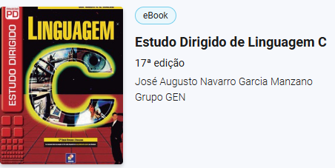
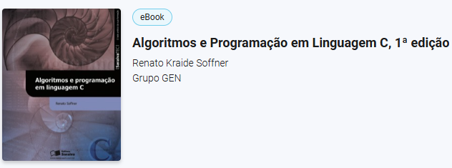
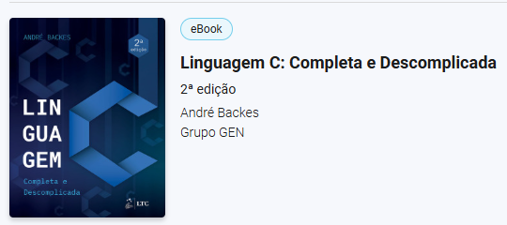
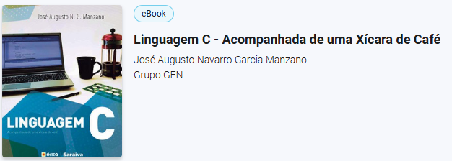

Slide 7
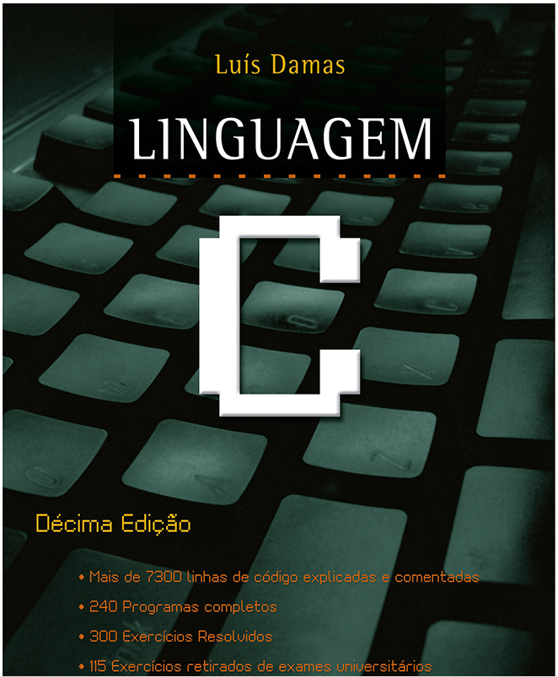
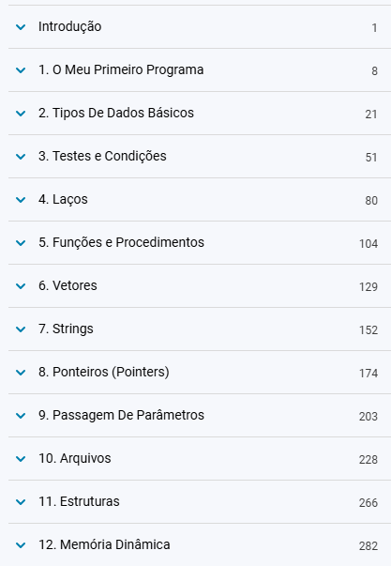

Slide 8
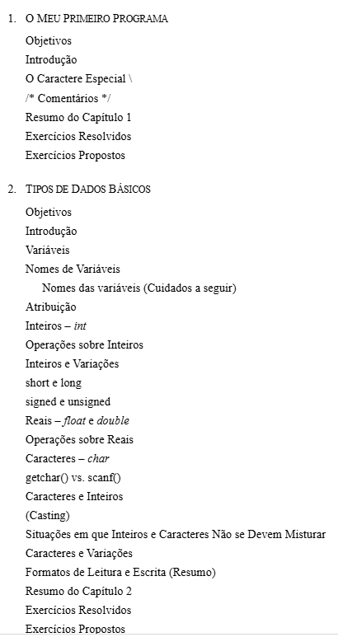
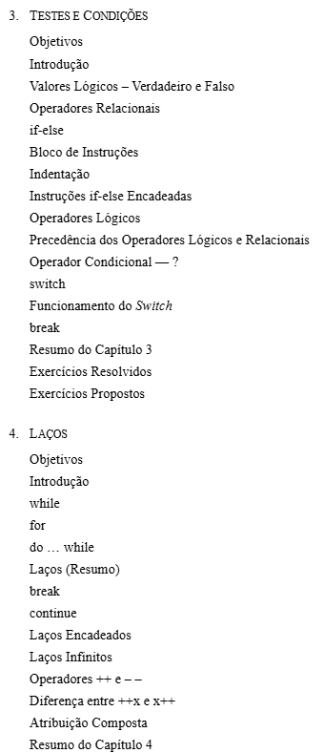
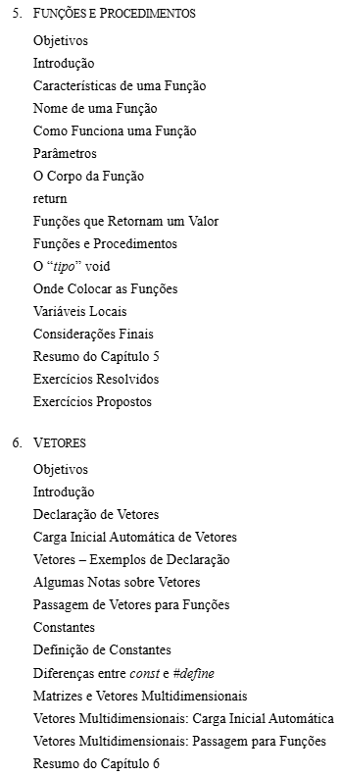

Slide 9
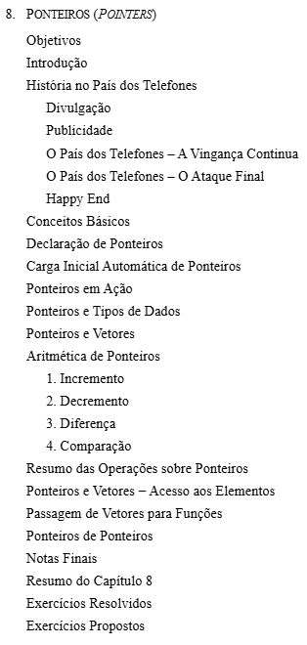
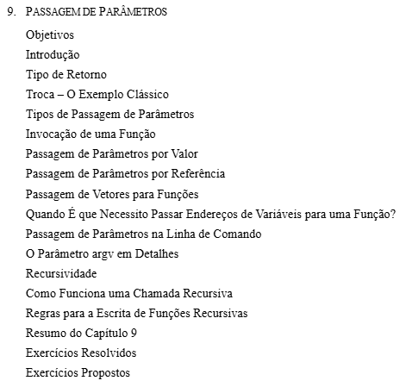
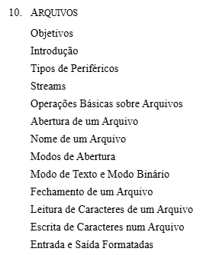
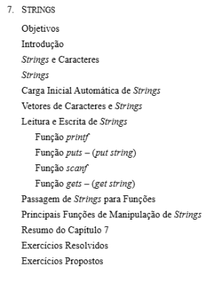
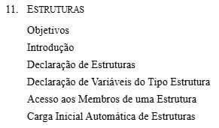

Slide 10
1. PROGRAMAÇÃO ESTRUTURADA EM C
1.1 Introdução à Programação Estruturada em C
1.1.1 Estrutura de um Programa em C
1.1.2 Tipos de Dados Básicos em C
1.1.3 Comando printf
1.1.4 Comando scanf
1.1.5 Boas práticas em programação C

Slide 11
Fases para construção do Algoritmo
Ao montar um algoritmo, precisamos primeiro dividir o problema apresentado em três fases fundamentais.
A entrada de dados será feita através da instrução ler
Como chegar
ao que quero?
O que preciso?
O que quero?
Entrada
Processamento
Saída
São os dados de entrada do algoritmo
São os procedimentos utilizados para chegar ao resultado final
São os dados já processados
A saída de dados será feita através da instrução escrever

Slide 12
Estruturas básicas para construção de algoritmos
Estruturas básicas para construção de algoritmos
Nas “Operações Lógicas”, verificamos que na maioria das vezes necessitamos tomar decisões no andamento do algoritmo. Essas decisões interferem diretamente no andamento do programa. Trabalharemos com três tipos de estrutura:
A estrutura Sequencial ou Sequenciação ;
A estrutura de Decisão ou Seleção e,
A estrutura de Repetição ou Iteração .

Slide 13
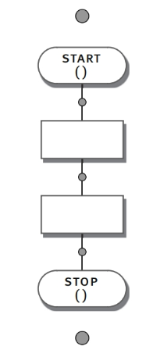
Estruturas básicas para construção de algoritmos
Estruturas básicas para construção de algoritmos
A estrutura Seqüencial ou Seqüenciação ;
#include <stdio.h>
#include <math.h>
main(){
float a, b, soma, sub, mult, div, elev;
printf("Digite o primeiro numero: ");
scanf("%f", &a);
printf("Digite o segundo numero: ");
scanf("%f", &b);
soma = a + b; // Soma os dois valores
sub = a - b; // Subtrai os dois valores
mult = a * b; // Multiplica os dois valores
div = a / b; // Divide os dois valores
elev = pow(a,b);
printf("\nA soma dos numeros e' igual a: %.2f", soma); printf("\nA subtracao dos numeros e' igual a: %.2f", sub) ; printf("\nA multiplicacao dos numeros e' igual a: %.2f", mult);
printf("\nA divisão dos numeros e' igual a: %.2f\n", div );
printf("\n%.2f elevado a %.2f = %.2f \n\n",a, b, elev );
}

Slide 14
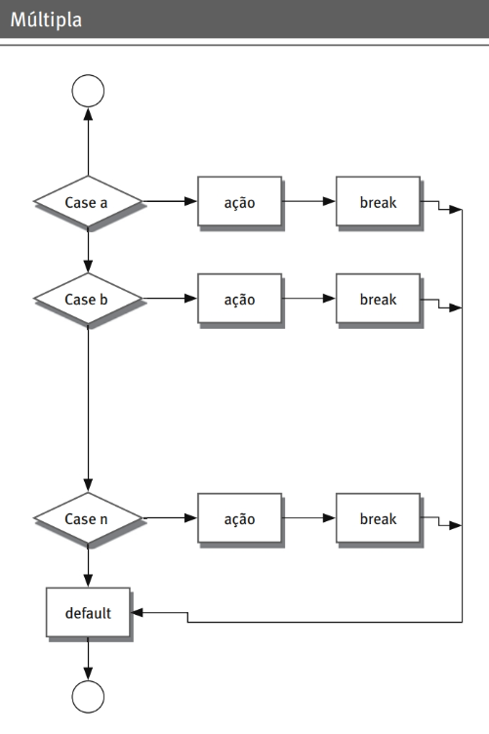
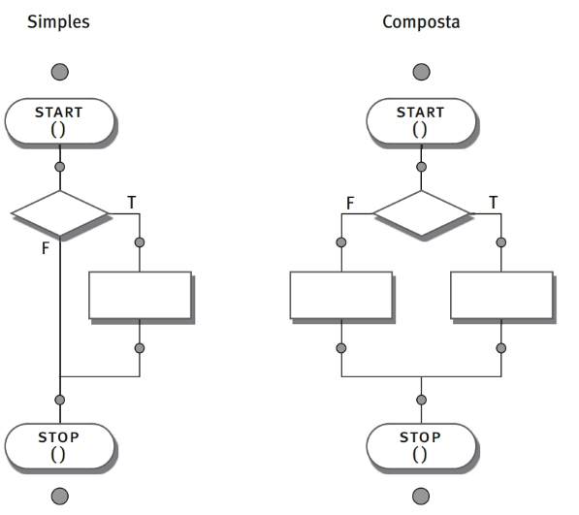
Estruturas básicas para construção de algoritmos
Estruturas básicas para construção de algoritmos
A estrutura de Decisão ou Seleção e,

Slide 15
Estruturas básicas para construção de algoritmos
Estruturas básicas para construção de algoritmos
A estrutura de Decisão ou Seleção e,
#include <stdio.h>
#include <math.h>
main(){
float a, b, soma, sub, mult, div, elev;
char operador;
printf("Digite o primeiro numero: ");
scanf("%f", &a);
printf("Digite o segundo numero: ");
scanf("%f", &b);
printf("Digite a operacao: (+) (-)");
scanf("%s", &operador);
if (operador == '+'){
soma = a + b;
printf("\nA soma dos numeros e' igual a: %.2f", soma);
}
else if (operador=='-'){
sub = a - b;
printf("\nA subtracao dos numeros e' igual a: %.2f", sub) ;
}
else {
printf("\n Operacao invalida") ;
}
}

Slide 16
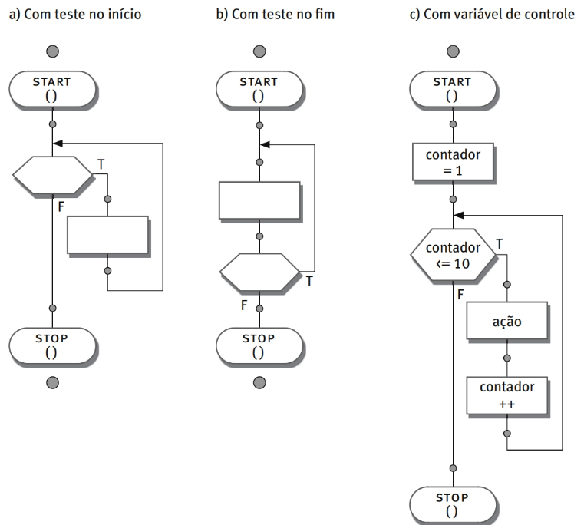
Estruturas básicas para construção de algoritmos
Estruturas básicas para construção de algoritmos
A estrutura de Repetição ou Iteração .

Slide 17
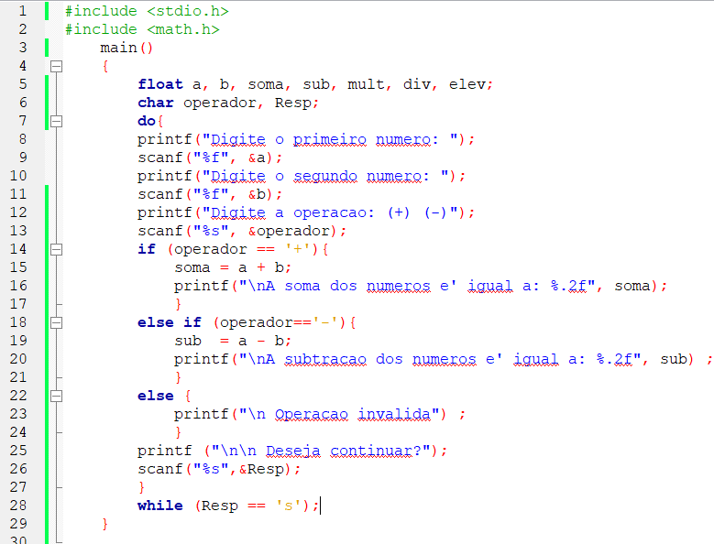
Estruturas básicas para construção de algoritmos
Estruturas básicas para construção de algoritmos
A estrutura de Repetição ou Iteração .

Slide 18
Linguagem de Programação C
18
O C é "Case Sensitive", isto é, maiúsculas e minúsculas fazem diferença. Se declarar uma variável com o nome soma ela será diferente de Soma, SOMA, SoMa ou sOmA. Da mesma maneira, os comandos do C if e for, por exemplo, só podem ser escritos em minúsculas pois senão o compilador não irá interpretá-los como sendo comandos, mas sim como variáveis.
Notes:
18
Susceptível a argumentos

Slide 19
Linguagem de Programação C Palavras Chaves
auto | double | int | struct
break | else | long | switch
case | enum | register | typedef
char | extern | return | union
const | float | short | unsigned
continue | for | signed | void
default | goto | sizeof | volatile
do | if | static | while
19
Notes:
19

Slide 20
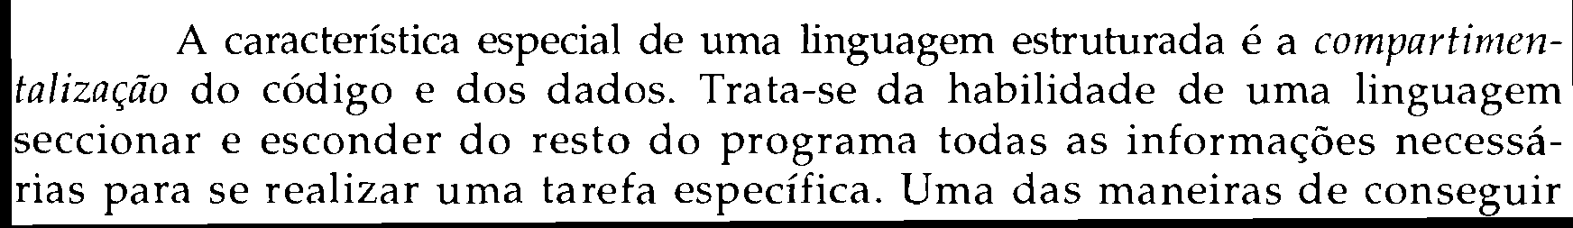
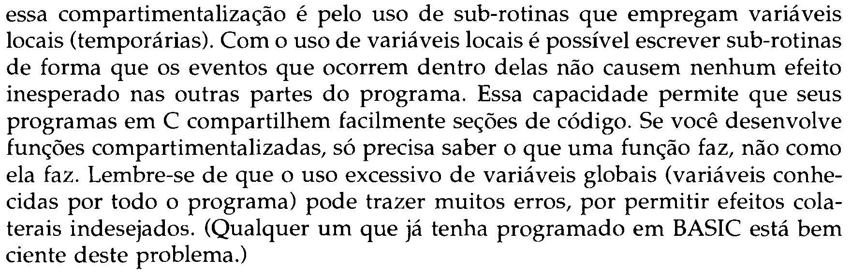
2.1 - Estrutura/execução de um programa
O que é linguagem estruturada?
20
Notes:
20

Slide 21
2.1 - Estrutura/execução de um programa
#include <stdio.h>
#include <conio.h>
#include "Matematica.h"
int main() {
float num_1, num_2, operacao;
char op;
printf("\n Entre com a operacao desejada: (+), (-) ou para finalizar (.): \n");
scanf("%s",&op);
while (op != '.'){
printf("Entre com o 1o. Numero:\n ");
scanf("%f",&num_1);
printf("Entre com o 2o. Numero: \n");
scanf("%f",&num_2);
switch(op){
case '+' :
operacao = soma(num_1,num_2);
printf("\nA soma destes numeros e' %.2f", operacao);
break;
case '-' :operacao = subtracao(num_1,num_2);
printf("\nA subtracao destes numeros e' %.2f", operacao);
break;
default : printf("Operador desconhecido\n");
}
printf("\n Entre com a operacao desejada: (+), (-) ou para finalizar (.): \n");
scanf("%s",&op);
}
}
O que é linguagem estruturada?
//“arquivo Matematica.h"
float soma(float a, float b){
float soma1;
soma1 = a + b;
return(soma1);
}
float subtracao(float a, float b){
float sub;
sub = a - b;
return(sub);
}
21
Notes:
21

Slide 22
2.1 - Estrutura/execução de um programa
As funções têm a seguinte estrutura:
tipo nome_da_funcao(parâmetros) { variáveis locais
instruções em C }
#include <stdio.h>
main(void) { int i=1;
printf("Eu gosto de programar em C\n");
printf(“A variável i = %d “,i);
}

Slide 23
2.1 - Estrutura/execução de um programa
Assim o programa:
Contém apenas uma função (a função main(), que é obrigatória) e que não tem parâmetros (void).
Como instrução da função temos apenas a chamada a printf(), que escreve no vídeo a frase Eu gosto de programar em C
A instrução printf é uma função da biblioteca stdio.h.
A frase Eu gosto de programar em C é uma cadeia de caracteres chamada de string.
A combinação \n no fim da string indica uma mudança de linha (o carácter new line ou line feed).
A frase A variável i = %d é uma cadeia de caracteres “string” e um indicador %i (ou %d) para a variável i ser impressa no texto.
No final de cada instrução existe sempre um terminador “ ; ”
main(void) { int i=1;
printf("Eu gosto de programar em C\n");
printf(“A variável i = %d “,i); }

Slide 24
2.1 - Estrutura/execução de um programa Primeiro Programa
Biblioteca das entradas e saídas padronizadas (standard input output)
Comentário
Função main
“{” chave que equivale a “início” do bloco
Comando “printf” para imprimir na tela
Retorno da função main
“}” chave que equivale a “fim” do bloco ou “fim do código”
#include <stdio.h>
/* Um Primeiro Programa */
main ()
{
printf (" Esse e' meu primeiro programa!!\n ");
return(0);
}
24
Notes:
24

Slide 25
2.1 - Estrutura/execução de um programa Primeiro Programa
/* Um Primeiro Programa com comentário
em mais de uma linha*/
ou
// Um Primeiro Programa com comentário em apenas uma linha
25
Como colocar um Comentário em um programa
O comentário ajuda a elucidar o funcionamento de um programa. No programa anterior temos um comentário: /* Um Primeiro Programa */.
O compilador C desconsidera qualquer coisa que esteja começando com /* e terminando com */. Um comentário pode, inclusive, ter mais de uma linha.
Quando o comentário é utilizado em apenas uma linha, pode-se utilizar também o //
Notes:
25

Slide 26
2.1 - Estrutura/execução de um programa Primeiro Programa
26
int main()
A linha int main() indica que estamos definindo uma função de nome main. Todos os programas em C têm uma função main, pois é esta função que será chamada quando o programa for executado. O conteúdo da função é delimitado por chaves { }.
Quando a função for chamada o código que estiver dentro das chaves será executado seqüencialmente. A palavra int indica que esta função retorna um inteiro. O que significa este retorno será visto posteriormente, quando estudarmos um pouco mais detalhadamente as funções do C. A última linha do programa, return(0); , indica o número inteiro que está sendo retornado pela função, no caso o número 0.
Notes:
26

Slide 27
Tipos de dados
Tipos de dados primitivos
A maioria das linguagens declara os tipos inteiro, real, caractere, cadeia de caracteres e lógico.
A Linguagem C não definiu como tipos originais o lógico e a cadeia de caracteres (que chamamos de string – exemplo: “UNIP”).
Devemos, então, utilizar funções predefinidas para manipular esse tipo de dado, em C.

Slide 28
Tipos de dados
Tipos de dados primitivos
Em Linguagem C, temos os seguintes tipos de dados primitivos:
Inteiro: palavra reservada int (exemplos: 3, 6, 9, 27).
Real: palavra reservada float (exemplos: 3.1416. 8.8).
Caractere: palavra reservada char (exemplos: ‘a’, ‘8’) .
Real de precisão dupla: palavra reservada double.
Tipo sem um valor inicial: palavra reservada void.

Slide 29
Tipos de dados
A tabela abaixo apresenta os tipos de dados simples e os tipos de dados modificados da linguagem C .
Tipo de dados | Tamanho (bytes) | Limite inferior | Limite superior
char | 1 | -128 | 127
unsigned char | 1 | 0 | 255
short int | 2 | -32768 | 32767
unsigned short int | 2 | 0 | 65535
int | 4 | -2³¹ | +2³¹ - 1
long int | 4 | -2³¹ | +2³¹ - 1
float | 4 | -3.2×10^{±38} | +3.2×10^{±38}
double | 8 | -1.7×10^{±308} | +1.7×10^{±308}
tamanho dos tipos de dados.cpp

Slide 30
Tipos de dados
Geralmente nos sistemas UNIX os tipos int e long int são equivalentes e de tamanho de inteiros de 32 bits (4 bytes).
É possível que em outros sistemas o tipo int seja equivalente a um short int, ou seja, inteiro de 16 bits (2 bytes).
%c – leitura /escrita de caracter
%d - leitura /escrita de números inteiros
%i - leitura /escrita de números inteiros
%f - leitura /escrita de números reais
%s - leitura /escrita de caracteres
Tem-se os especificadores de formato, que formatam a entrada e a saída-padrão.
São eles:
%d = inteiro decimal
%f = real (ponto flutuante)
%o = inteiro octal
%x = hexadecimal
%c = caractere em formato ASCII
%s = string de caracteres
%p = valor ponteiro

Slide 31
Tipos de dados Inteiro
Um tipo de objeto de dados determina como os valores dos dados são representados, que valores pode expressar, e que tipo de operações você pode executar com estes valores.
O tipo inteiro permite a representação numérica e operações com números inteiros com até 4 bytes (dependendo do compilador).
int x;
x=10;
inteiro.cpp

Slide 32
Tipos de dados Float (ponto flutuante)
O tipo float permite a representação numérica e operações com números reais com até 4 bytes.
3 = 11
2 = 10
10 = 1010
38 = 100110
float x;
x=10.0;
float.cpp

Slide 33

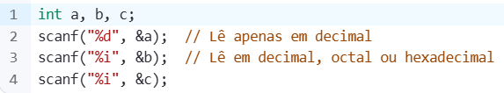
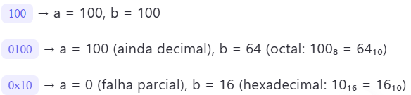
Tipos de dados inteiro
OBSERVAÇÃO:
Quando você usa printf, tanto %d quanto %i imprimem um número inteiro na base decimal (base 10) da mesma forma.
A diferença aparece no scanf, onde o comportamento de leitura é afetado:
%d | Lê um número inteiro em base decimal (base 10). Se o número começar com 0, ainda é interpretado como decimal.
%i | Lê um número inteiro em qualquer base: -123→ decimal -0123→ octal (por causa do 0 à esquerda) -0x1A→ hexadecimal

Slide 34
Tipos de dados (vetor de caracter) Strings
Na linguagem C uma string é um vetor de caracteres terminado com um caractere nulo. O caracter nulo é um caractere com valor inteiro igual a zero (código ASCII igual a 0).
O terminador nulo também pode ser escrito usando a convenção de barra invertida do C como sendo '\0'.
O assunto vetores será discutido posteriormente, mas veremos aqui os fundamentos necessários para que possamos utilizar as strings. Para declarar uma string, podemos usar o seguinte formato geral.:
Em C , string não é um tipo primitivo como em outras linguagens (como Python ou Java). Em vez disso, uma string é representada como um array de caracteres (char) terminado pelo caractere nulo \0.
char nome_da_string[tamanho];

Slide 35
Tipos de dados (vetor de caracter) Strings
#include <stdio.h>
int main() {
char nome[] = "Joao";
printf("Nome: %s\n", nome);
return 0;
}
char nome[] = "valor";
char nome[tamanho] = "valor";
O compilador automaticamente calcula o tamanho do array com base na string fornecida, incluindo o caractere nulo \0
Você pode definir o tamanho do array manualmente.
#include <stdio.h>
int main() {
char nome[50] = "Maria";
printf("Nome: %s\n", nome);
return 0;
}
#include <stdio.h>
int main() {
char nome[100];
printf("Digite seu nome: ");
fgets(nome, sizeof(nome), stdin);
printf("Ola, %s", nome);
return 0;
}

Slide 36
Tipos de dados (vetor de caracter) Strings
char *nome = "valor";
Strings declaradas dessa forma ficam em memória somente leitura .
Tentar modificar o conteúdo pode causar falha de segmentação (segfault)
Usando ponteiros para char
#include <stdio.h>
int main() {
char *mensagem = "Bem-vindo!";
printf("%s\n", mensagem);
return 0;
}

Slide 37
Tipos de dados (vetor de caracter) Strings
A expressão acima declara um vetor de caracteres (uma string) com número de posições igual a 7.
Note que, como temos que reservar um caractere para ser o terminador nulo, temos que declarar o comprimento da string como sendo, no mínimo, um caractere maior que a maior string que pretendemos armazenar.
Vamos supor que declaremos uma string de 7 posições e coloquemos a palavra João nela.
Teremos:
char nome_da_pessoa [7];
J | O | A | O | \0 | ... | ...
String1.cpp

Slide 38
Tipos de dados (vetor de caracter) Strings
#include <stdio.h>
#include <conio.h>
int main ()
{
char str1[30], str2[30], str3[30];
printf("\n Entre com um nome para a string str1: ");
fgets(str1,30,stdin);
printf("A string digitada para str1 foi: ");
printf ("%s\n",str1);
printf("\n\n Entre com um nome para a string str2: ");
scanf("%[^\n]", str2);
printf("A string digitada para str2 foi: ");
printf ("%s",str2);
printf("\n\n Entre com um nome para a string str3: ");
fgets(str3,30,stdin);
printf("A string digitada para str3 foi: %s", str3);
}
Caracter com espaço.cpp

Slide 39
Estruturas básicas para construção de algoritmos
Variáveis
Variáveis são endereços de memória que guardam, temporariamente, um valor utilizado pelo programa.
Toda variável deve ter atributos do tipo nome, tipo, tamanho (que vem do tipo escolhido) e valor.
Um nome de variável deve necessariamente começar com uma letra;
Um nome de variável não deve conter nenhum símbolo especial, exceto a sublinha ( _ ) e nenhum espaço em branco;
Um nome de variável não poderá ser uma palavra reservada a uma instrução de programa.
Exemplos de nomes de variáveis:
Salário – correto 1ANO – errado (não começou uma letra) ANO1 – correto a casa – errado (contém o caractere branco) SAL/HORA – errado (contém o caractere “/”) SAL_HORA – correto _DESCONTO – correto (começou com o caractere sublinha)
-DESCONTO – errado (começou com um caractere especial)

Slide 40
Variáveis simples
O C tem 5 tipos básicos de variáveis: char, int, float, void, double.
O tipo char é utilizado para a impressão de variáveis que utilizam caracteres,
O tipo int é utilizado para a impressão de variáveis que utilizam números inteiros, como contadores e controladores de laços de execução.
O tipo float é utilizado para a impressão de variáveis que utilizam números reais (ponto flutuante).
O tipo double é o ponto flutuante duplo e pode ser visto como um ponto flutuante com muito mais precisão (números científicos).
O void é o tipo vazio, ou um "tipo sem tipo".

Slide 41
Declaração de variáveis
Quando se faz a declaração de uma variável está se determinando que tipo de dado ela vai receber.
Sintaxe: A sintaxe para a declaração de variáveis é:
tipo var_1;
O tipo é o tipo de dado, var_1 é o nome da variável a ser declarada.
Exemplo:
int i;
float num;
char nome_1[20]; *nome_2;

Slide 42
Inicialização de variáveis
É possível, em C, declarar uma variável e já armazenar nela um valor inicial. Chamamos este procedimento de inicialização de uma variável.
Sintaxe: A sintaxe para a inicialização de variáveis é:
tipo var_1 = valor_1 [, var_2 = valor_2, ...] ;
O tipo é o tipo de dado, var_1 é o nome da variável a ser inicializada e valor_1 é o valor inicial da variável.
Exemplo:
int i = 0, j = 100;
float num = 13.5;
char nome_1 [20] = " Programa Teste ";

Slide 43
Declaração de Constantes
43
O C possui 4 tipos básicos de constantes:
Inteiras;
de ponto flutuante;
caracteres e,
strings.
Constantes inteiras e de ponto flutuante representam números de um modo geral.
Caracteres e strings representam letras e agrupamentos de letras (palavras).
Notes:
43

Slide 44
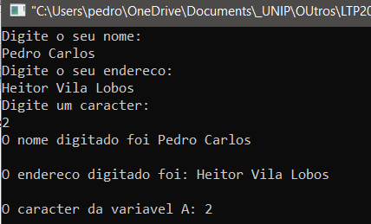
Exemplos: variável char
#include <stdio.h>
#include <conio.h>
#include <locale.h>
main()
{
setlocale(LC_ALL, "Portuguese");
char A, nome[100], ender[20];
printf("Digite o seu nome: \n");
fgets(nome, sizeof(nome), stdin);
printf("Digite o seu endereco: \n");
fgets(ender, sizeof(ender), stdin);
printf("Digite um caracter:\n");
scanf("%c", &A);
printf("O nome digitado foi %s \n", nome);
printf("O endereco digitado foi: %s \n", ender);
printf("O caracter da variavel A: %c \n", A);
}
scanf("%[^\n]", ender);
String.cpp
44
Notes:
44

Slide 45
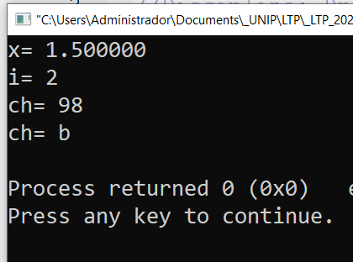
Exemplos: variáveis int, float e char
#include <stdio.h>
#include <conio.h>
#include <math.h>
int main(){
//declaração das variáveis
float x;
int y;
char ch;
//impressão das variáveis
x=1.5;
y=2;
ch=98;
printf("x= %f \n",x);
printf("i= %d \n",y);
printf("ch= %d \n",ch);
printf("ch= %c \n",ch);
return(0);
}
45
Notes:
45

Slide 46
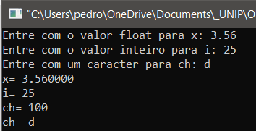
Exemplos: variáveis int, float e char
#include <stdio.h>
#include <conio.h>
#include <math.h>
int main(){
//declaração das variáveis
float x;
int y;
char ch;
//impressão das variáveis
printf("Entre com o valor float para x");
scanf("%f",&x);
printf("Entre com o valor inteiro para i");
scanf("%i",&y);
printf("Entre com um caracter para ch");
fflush(stdin);
scanf("%c",&ch);
printf("x= %f \n",x);
printf("i= %d \n",y);
printf("ch= %d \n",ch);
printf("ch= %c \n",ch);
return(0);
}
46
Notes:
46

Slide 47
Declaração de Constantes Simbólicas (Macro)
Esta diretiva é utilizada para a definição de macros, que são nomes que representam valores constantes. Após a definição da macro, toda ocorrência do seu nome no programa é substituída pelo valor definido.
Por convenção todo o nome de macro é escrito em letras maiúsculas.
47
Muitas vezes identificamos uma constante numérica por um símbolo como, por exemplo, Pi = 3,14159.
Podemos definir um nome simbólico para esta constante, isto é, podemos definir uma constante simbólica que represente o valor.
Sintaxe: A sintaxe da instrução de definição de uma constante simbólica é: #define nome valor .
Onde #define é uma diretiva de compilação que diz ao compilador para trocar as ocorrências do texto nome por valor. Observe que não há ; (ponto e vírgula) no final da instrução pois trata-se de um comando para o compilador e não para o processador.
A instrução #define deve ser escrita antes da instrução de declaração da rotina principal.
Notes:
47

Slide 48
Declaração de Constantes Simbólicas (Macro)
#define PI 3.14159
#define EU “Renato”
#define FALSE 0
48
Em alguns compiladores C, algumas constantes simbólicas já estão pré-definidas.
Estas constantes em geral definem alguns valores matemáticos (π, π/2, e, etc.). A seguir segue uma tabela contendo algumas (existem muitas outras) constantes simbólicas pré-definidas no compilador Turbo C++ da Borland.
Biblioteca Constante Valor Significado
math.h M_PI 3.14159... π
math.h M_PI_2 1.57079... π/2
math.h M_PI_4 0,78539... π/4
math.h M_1_PI 0,31830... 1/π
math.h M_SQRT2 1,41421... √2
Notes:
48

Slide 49
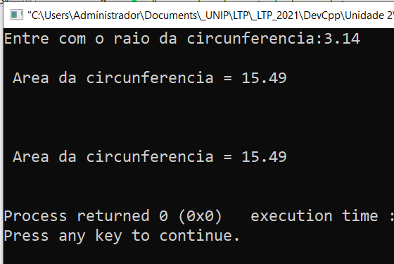
Declaração de Constantes
#define PI 3.141592 // MACRO
const float Pi = 3.141592; // declaração de constante
#include <stdio.h>
#define PI 3.141592
int main(){
const float Pi = 3.141592; /* declaração de constante */
float raio, area; // declaração de variáveis
printf("Entre com o raio da circunferencia:");
scanf("%f",&raio);
area = Pi * raio * raio/2;
printf("\n Area da circunferencia = %.2f \n\n",area);
area = PI * raio * raio/2;
printf("\n\n Area da circunferencia = %.2f \n\n",area);
}
49
Notes:
49

Slide 50

Macro – Constante Simbólica
Características:
Não é uma variável, é uma diretiva de pré-processamento.
O pré-processador substitui todas as ocorrências:
Exemplo #define PI 3.14159 // substitui o PI pelo valor 3.14159 antes da compilação.
Não ocupa espaço em memória como variável.
Não tem tipo — o valor é inserido textualmente no código.
Não está sujeita ao escopo de blocos (não respeita escopo como variáveis).
Não aparece em depuradores (debuggers), pois é substituída antes da compilação.

Slide 51
Macro – Constante Simbólica
Características:
É uma variável real, mas imutável após inicialização.
Tem tipo definido (ex: double, int, etc.).
Exemplo:
const double PI = 3.14159;
Ocupa espaço em memória (como qualquer variável).
Respeita escopo de bloco, função, arquivo, etc.
Pode ser usada em depuradores — você pode inspecionar seu valor.
Pode ser passada por referência (ponteiro para const).

Slide 52
Comandos de Entrada e Saída em C
Comandos de entrada: scanf, fgets.
Comandos de saída: printf, puts.

Slide 53
Estrutura/execução de um programa Argumentos
printf("Entre com o raio da circunferencia:");
scanf("%f",&raio);
53
Argumentos são as entradas que a função recebe.
É através dos argumentos que passamos parâmetros para a função.
As funções printf() e scanf() são tipos de funções que recebem argumentos.
A função printf é utilizada para imprimir textos e variáveis na tela do computador (instrução de saída).
A função scanf é utilizada para receber textos e variáveis pelo teclado do computador (instrução de entrada).
Notes:
53

Slide 54
Comandos de Entrada
Scanf()
Uma das mais importantes e poderosas instruções, servirá basicamente para promover leitura de dados (tipados) via teclado.
Sua forma geral é: scanf(“string de controle”, lista de argumentos); no momento, sobre string de controle, devemos saber:
%d - leitura de números inteiros
%f - leitura de números reais
%c - leitura de caracter
%s - leitura de caracteres
scanf(“%d”,&x);
scanf(“%f”,&y) ;
scanf(“%c”,&z)
scanf(“%s”,&w)
#include <stdio.h>
int main() {
int x;
printf("Digite um valor para x: ");
scanf(“%i”,&x);
printf(“O valor de x e’:, %i", x);
return 0;
}

Slide 55
Comandos de Entrada
sintaxe: scanf ("%f",&valor);
fgets(nome, 100, stdin);
%f : variável do tipo real
&valor: o dado lido deverá ser armazenado no endereço (&) alocado para a variável “valor”
#include <stdio.h>
int main ()
{
float x;
printf ("Entre com o preço: ");
scanf ("%f",&x); /* Entrada de Dados*/
printf ("\nO preço do produto é %f reais.\n",x);
}

Slide 56
Comandos de Entrada
sintaxe: scanf ("%d",&Qtde);
%d ou %i: variável do tipo inteiro
&Qtde : o dado lido deverá ser armazenado no endereço (&) alocado para a variável “Qtde”
#include <stdio.h>
int main ()
{
int Qtde;
printf ("Entre com a quantidade: ");
scanf ("%d",& Qtde); /* Entrada de Dados*/
printf ("\A quantidade e’ %d unidades.\n", Qtde);
}

Slide 57
Comandos de Entrada
sintaxe: scanf ("%c",&opcao);//lê apenas um caracter
%c : variável do tipo caracter
&opcao: o dado lido deverá ser armazenado no endereço (&) alocado para a variável “opcao”
#include <stdio.h>
int main ()
{
char opcao;
printf ("Entre com a Opcao: ");
printf (“(A) Inserir Usuario (B) Imprimir Usuario ");
scanf ("%c",&opcao); /* Entrada de Dados*/
printf ("\n A Opcao selecionada foi %c .\n", opcao);
}

Slide 58
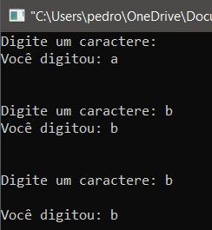
Comandos de Entrada
OBSERVAÇÃO:
Existem outros comandos que lêem apenas um caracter: getch(), getche() e getchar()
#include <stdio.h>
#include <conio.h>
#include <locale.h>
main()
{
setlocale(LC_ALL, "Portuguese");
char a,b,c;
printf("Digite um caractere: ");
a = getch(); // Lê o caractere
printf("\n Você digitou: %c\n", a);
printf("\n\n Digite um caractere: ");
b = getche(); // Lê o caractere
printf("\n Você digitou: %c\n", b);
printf("\n\n Digite um caractere: ");
c = getchar(); // Lê o caractere
printf("\nVocê digitou: %c\n", c);
}

Slide 59
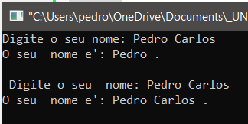
Comandos de Entrada
sintaxe: scanf ("%s",&Nome);
scanf("%[^\n]", Nome);
%s : variável do tipo caracter
& Nome : o dado lido deverá ser armazenado no endereço (&) alocado para a variável “opcao”.
Observação: nem todo compilador funciona o scanf ("%s",&...); e deve-se utilizar o comando fgets().
#include <stdio.h>
#include <locale.h>
main(){
char Nome[30];
setlocale(LC_ALL, "Portuguese");
printf ("Digite o seu nome: ");
scanf ("%s",&Nome); /* Entrada de Dados*/
printf ("\O seu nome e’: %s .\n", Nome);
fflush(stdin);
printf ("\n Digite o seu nome: ");
scanf("%[^\n]", Nome);
printf ("\O seu nome e’: %s .\n", Nome);
}
scanf("%[^\n]", ender);

Slide 60
Comandos de Entrada: fgets()
OBSERVAÇÃO:
Existem comandos para ler mais de um caracter
Ler uma linha de texto (recomendado para strings)
Sua forma geral é: fgets(variável, tamanho, stdin); :
#include <stdio.h>
int main() {
char nome[100];
printf("Digite seu nome: ");
fgets(nome, sizeof(nome), stdin);
printf("Ola, %s", nome);
return 0;
}

Slide 61
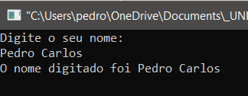
Comandos de Entrada: fgets(nome_da_variavel, sizeof(nome_da_variavel), stdin);
#include <stdio.h>
#include <conio.h>
#include <locale.h>
main()
{
setlocale(LC_ALL, "Portuguese");
char nome[100];
printf("Digite o seu nome: \n");
fgets(nome, sizeof(nome), stdin);
printf("O nome digitado foi %s \n", nome);
}
scanf("%[^\n]", nome);
61
Notes:
61

Slide 62
2.7 - Comandos de entrada e saída Função getch() e getche()
Muitas vezes queremos ler um caractere fornecido pelo usuário. Para isto as funções mais usadas, quando se está trabalhando em ambiente DOS ou Windows, são getch() e getche().
Ambas retornam o caractere pressionado. getche() imprime o caractere na tela antes de retorná-lo e getch() apenas retorna o caractere pressionado sem imprimí-lo na tela.
Ambas as funções podem ser encontradas no arquivo de cabeçalho conio.h. Geralmente estas funções não estão disponíveis em ambiente Unix (compiladores cc e gcc), pois não fazem parte do padrão ANSI. (Exemplo 1)
#include <stdio.h>
#include <conio.h>
/* Este programa usa conio.h . */
int main ()
{
char Ch;
Ch=getch();
printf ("Voce pressionou a tecla %c",Ch);
return(0);
}
string 4
string 5

Slide 63
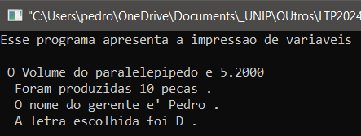
Comandos de Saída Função printf()
#include <stdio.h>
main(){
/* Declaracao de Variaveis */
int x;
float v;
char letra;
char nome[15]={"Pedro"};
/* Entrada de Dados*/
x=10;
v=5.2;
letra='D';
/* Impressão de Dados*/
printf ("Esse programa apresenta a impressao de variaveis \n");
printf (" \n O Volume do paralelepipedo e %.4f ",v);
printf ("\n Foram produzidas %d pecas .",x);
printf ("\n O nome do gerente e' %s .",nome);
printf ("\n A letra escolhida foi %c .\n ",letra);
}
63
printf1
A função printf() coloca na tela do computador o que se deseja imprimir: variáveis e/ou cadeia de caracteres.
Notes:
63

Slide 64
Escreva o algoritmo abaixo em linguagem C que realiza a soma de dois números.
algoritmo "soma"
var
a, b, c: real
inicio
escreva("Entre com o primeiro numero:")
Leia (a)
Escreva("Entre com o segundo numero:")
Leia (b)
c<-a+b
Escreval("A soma é:",c)
Fimalgoritmo
c = a + b;

Slide 65
Escreva o algoritmo abaixo em linguagem C para que um software a ser desenvolvido solicite do usuário as seguintes informações: nome, rua, número, bairro, CEP e cidade.
O algoritmo deverá fazer a impressão de todas as informações na tela do computador
Algoritmo "Nome e Endereço"
Var
N1, Rua: caractere
Inicio
Escreval("#########Nome e Endereço#########")
Escreval()
//Entrada de Dados
Escreval(" Entre com o seu nome:")
Leia( N1 )
Escreval(" Entre com a rua em que reside:")
Leia( Rua )
//saída de dados
Escreva(" O nome do usuário é: ")
Escreval( N1 )
Escreva(" O nome da rua em que reside é: ")
Escreva( Rua )
Fimalgoritmo

Slide 66
Escreva o algoritmo abaixo em linguagem C que realiza o cálculo da média final dos alunos com 4 notas.
algoritmo "media"
var media, nota1, nota2, nota3, nota4: real
inicio
Escreval("Entre com as 4 notas")
Leia(Nota1)
Leia(Nota2)
Leia(Nota3)
Leia(Nota4)
Media:=(Nota1 + Nota2 + Nota3 +nota4)/4
Escreva(" A media é:",media)
fimalgoritmo

Slide 67
Escreva o algoritmo abaixo em linguagem C
Algoritmo Veloc
Variaveis
V, Vo, a, DS, S, So : Real
Inicio
Escreva(“Entre com os valores de Vo, a, S e So”)
Leia (Vo, a,S, So )
DS=S-So
V=sqrt(Vo**2 + 2*a*DS)
Escreva (“A velocidade e:”,V)
Fim
Obs: a instrução que calcula uma raiz quadrada na linguagem C é: sqrt( ).
No escopo (início do código’) é necessário escrever a instrução #include <math.h>
Torricelli.cpp

Slide 68
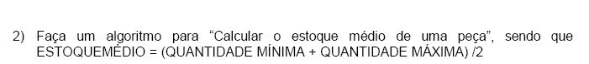
Escreva em linguagem C o algoritmo abaixo escrito em pseudocódigo
Algoritmo "Estoque medio"
Var
Est_Med, Qde_Min, Qde_Max : Real
Inicio
Escreval("entre com o valor da quantidade mímnima e máxima")
Leia (Qde_Min, Qde_Max)
Est_Med := (Qde_Min + Qde_Max)/2
Escreva ("O estoque médio é:",Est_Med)
Fimalgoritmo
Estoq_medio.cpp

Slide 69
Escreva em linguagem C o algoritmo abaixo escrito em pseudocódigo
O algortimo faz a leitura de dois pontos quaisquer no plano, p1(x1,y1) e p2(x2,y2) e calcule a distância entre eles.
Algoritmo distancia_dois_pontos
Variáveis
x2,x1,y2,y1,d : Real
Inicio
Escreva(“Entre com os pontos x1,y1 e x2,y2”)
Leia (x1, y1)
Leia (x2, y2)
d = sqrt((x2-x1)**2+(y2-y1)**2)
Escreva (“A distancia entre os dois pontos e:”,d)
Fim
Obs: a instrução que calcula o quadrado de um número na linguagem C é: pow(x,2).
No escopo (início do código’) é necessário escrever a instrução #include <math.h>
Distancia2pontos.alg

Slide 70
Complemento
Exercícios do livro iniciam na página 16

Slide 71
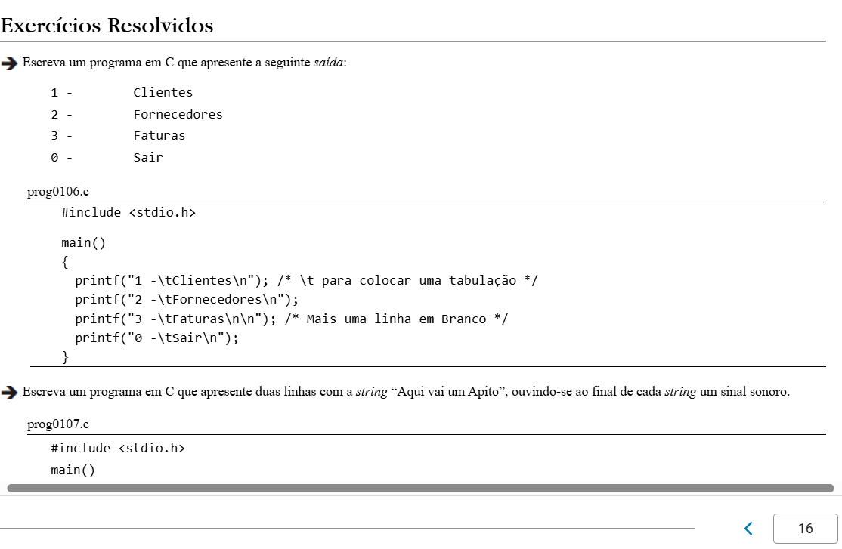

Slide 72
Complemento
Exercícios do livro iniciam na página 46
Tipos de dados

Slide 73
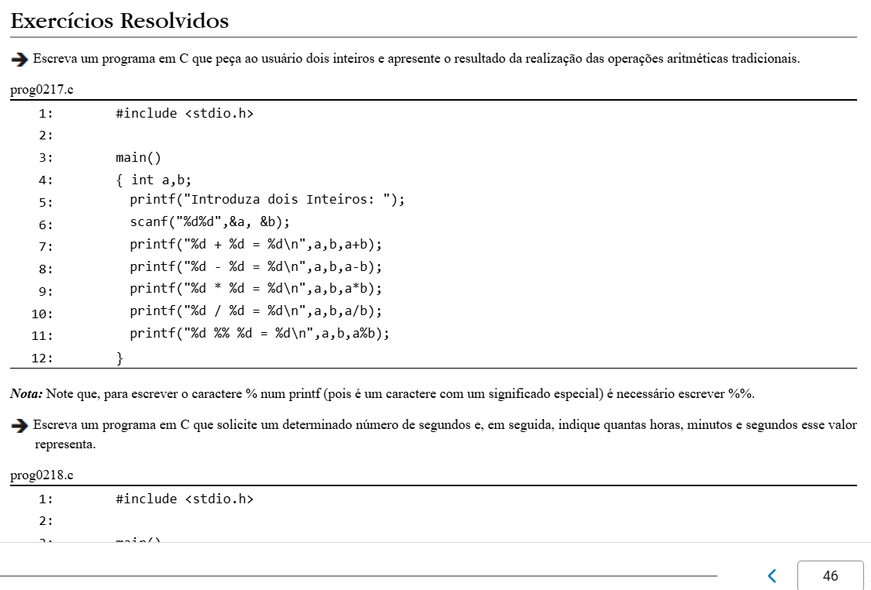
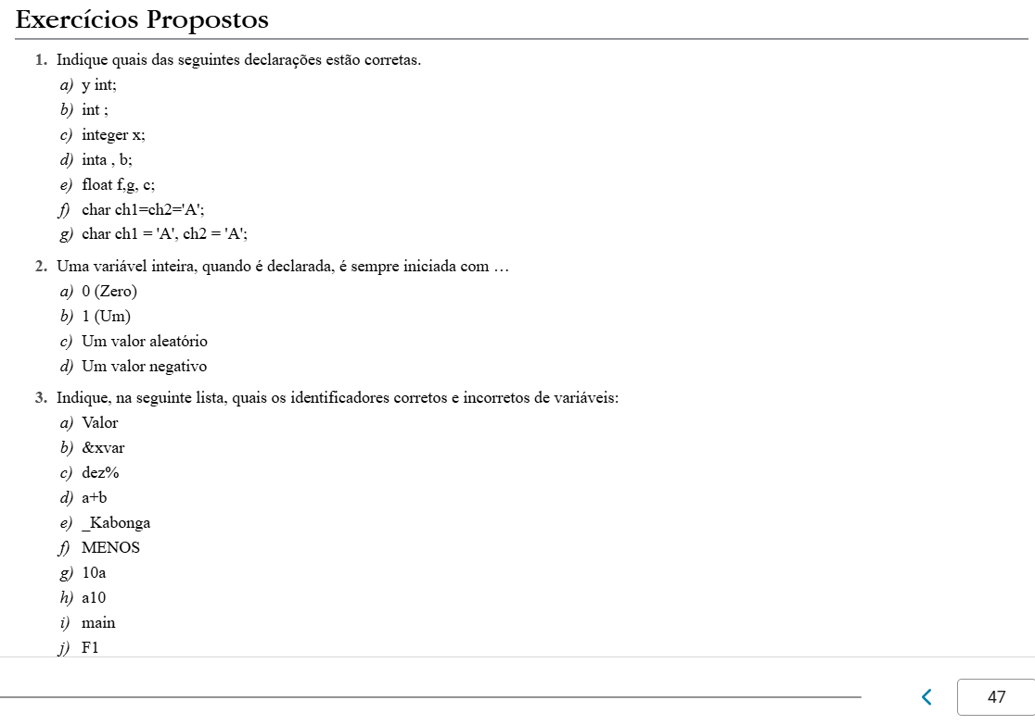

Slide 74
Estrutura Sequencial
É representada pela conexão de dois ou mais símbolos de processamento, ligados por um símbolo indicativo do sentido do fluxo de execução.
Os comandos são executados numa seqüência pré-estabelecida.
Cada comando somente é executado após o término do comando anterior.
Todo algoritmo é uma seqüência. A seqüenciação é aplicada quando a solução do problema pode ser decomposta em passos individuais.
Comando 1
Comando 2

Slide 75
Linguagem de Programação C Estrutura de Controle - Seqüenciação
#include <stdio.h>
int main ()
{
int Dias; /* Declaracao de Variaveis */
float Anos;
printf ("Entre com o número de dias: "); /* Entrada de Dados*/
scanf ("%d",&Dias);
Anos=Dias/365.25; /* Conversao Dias->Anos */
printf ("\n\n%d dias equivalem a %f anos.\n",Dias,Anos);
return(0);
}
segundo programa.cpp

Slide 76
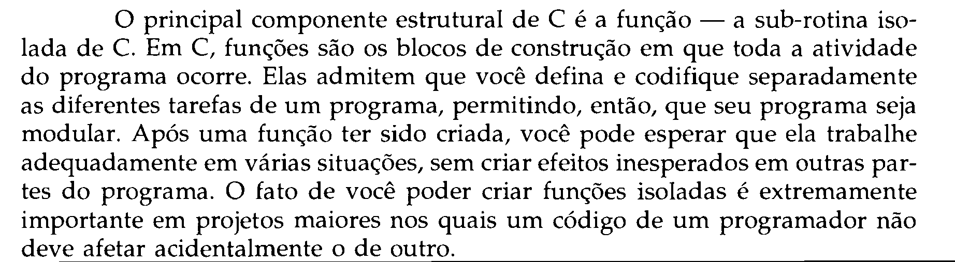
2.8 - Bloco de instruções

Slide 77
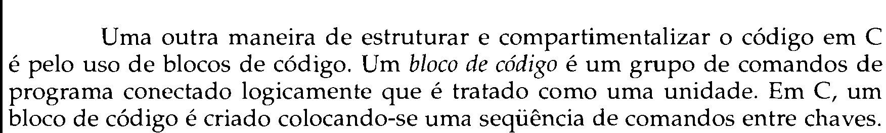
2.8 - Bloco de instruções
/* Um Primeiro Programa */
int main ()
{
printf ("Primeiro Programa\n");
return(0);
}

Slide 78
2.9 - Arquivos de cabeçalho
Arquivo Cabeçalho - #include <stdio.h>
A linha #include <stdio.h> diz ao compilador que ele deve incluir o arquivo-cabeçalho stdio.h. Neste arquivo existem declarações de funções úteis para entrada e saída de dados (std = standard, padrão em inglês; io = Input/Output, entrada e saída ==> stdio = Entrada e saída padronizadas). Toda vez que você quiser usar uma destas funções deve-se incluir este comando. O C possui diversos Arquivos-cabeçalho.
Por exemplo, constantes e funções matemáticas estão guardadas na biblioteca math.h (mathematical functions), constantes e funções de manipulação teclado e monitor estão guardadas na biblioteca conio.h (console input and output). Para que se possa usar a constante simbólica em um programa é preciso incluir a biblioteca na compilação do programa.
Sintaxe: A sintaxe de inclusão de bibliotecas é a seguinte:
#include <nome_bib>

Slide 79
Exemplo
Fazer o exercício abaixo em Linguagem C:
Calcular e apresentar em vídeo o volume de uma caixa retangular utilizando a fórmula: Volume = Comprimento * Altura * Largura.
Terceiro programa.cpp

Slide 80
Exercícios
/* programa volume de um paralelepipedo*/
#include <iostream>
#include <conio.h>
main()
{
/* Declaracao de Variaveis */
float a,c,l,v;
/* Entrada de Dados*/
printf ("Esse programa calcula o volume de um paralelepipedo \n\n");
printf ("Entre com a altura do paralelepipedo : ");
scanf ("%f",&a);
printf ("Entre com a largura do paralelepipedo: ");
scanf ("%f",&l);
printf ("Entre com a comprimento do paralelepipedo: ");
scanf ("%f",&c);
v=(a*l*c); /* Calculo do volume */
printf ("\n O Volume do paralelepipedo e %f .\n\n",v);
/* Verificação Aluno */
// getch();
}

Slide 81
Exercícios
Fazer o exercício abaixo em Linguagem C:
Calcular e apresentar o valor do volume de uma lata de óleo sabendo-se que Volume = 3.14159 * RAIO² * ALTURA

Slide 82
Exercícios
#include <iostream>
#include <conio.h>
main()
{
/* Declaracao de Variaveis */
float r,l,v;
/* Entrada de Dados*/
printf ("Esse programa calcula o volume de uma lata \n\n");
printf ("Entre com o raio : ");
scanf ("%f",&r);
printf ("Entre com a altura: ");
scanf ("%f",&l);
v=(3.14*r*r*l); /* Calculo do volume */
printf ("\n O Volume da lata e %.2f .\n\n",v);
/* Verificação Aluno */
getch();
}

Slide 83
2. ESTRUTURAS BÁSICAS EM C
2.1 Operadores Aritméticos, Relacionais e Lógicos
2.1.1 Operadores Aritméticos
2.1.2 Operadores Relacionais
2.1.3 Operadores Lógicos
2.2 Aplicações e Exemplos do Uso de Operadores na Linguagem C

